Slide 1
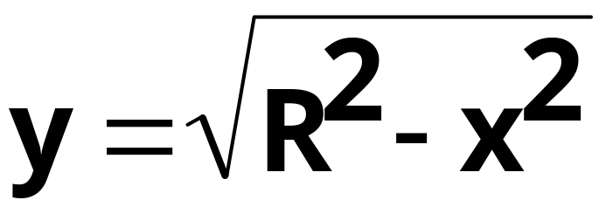
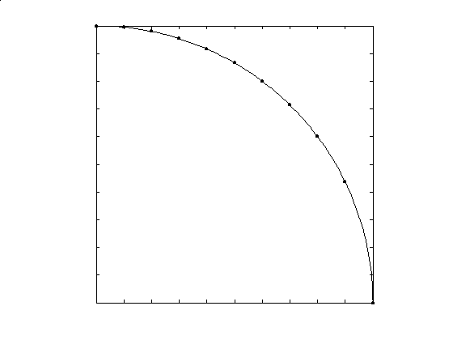
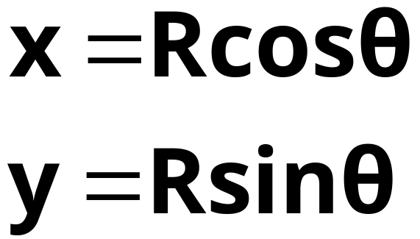
第二节 圆的扫描转换算法
x²+y²=R²

Slide 2
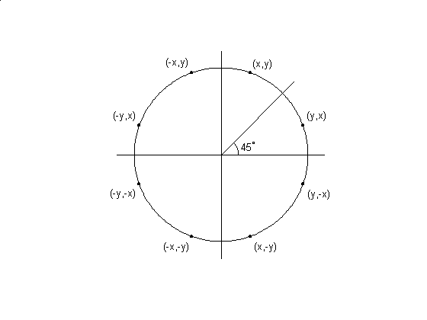

Slide 3
Bresenham画圆算法
在0≤x≤y的1/8圆周上，象素坐标x值单调增加，y值单调减少。
设第i步已确定（x_{i},y_{i}）是要画圆上的象素点，看第i+1步象素点（x_{i+1},y_{i+1}）应如何确定。下一个象素点只能是(xi+1,yi)或(xi+1,yi-1)中的一个

Slide 4
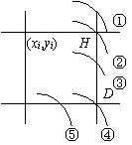
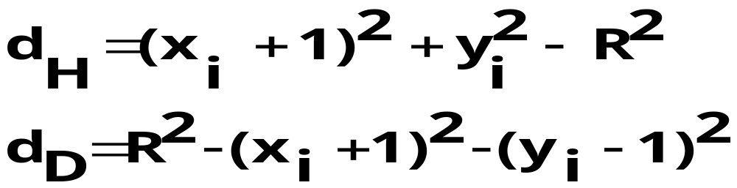
H
D

Slide 5

精确圆弧是③，则d_{H} >0和d_{D}>0．若p_{i}<0，即d_{H} <d_{D}应选H点。若p_{i}≥0，即d_{H} ≥d_{D}应选D点。
若精确圆弧是①或②，显然H是应选择点，而此时d_{H} ≤0，d_{D}>0，必有p_{i}<0。
若精确圆弧是④或⑤，显然D是应选择点，而此时d_{H} >0，d_{D}≤0，必有p_{i}>0。
得出结论： p_{i}做判别量， p_{i}<0选H点为下一个象素点，当p_{i}<0 ≥0时，选D点为下一个象素点。

Slide 6

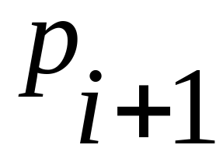
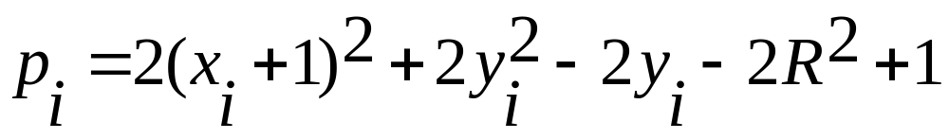
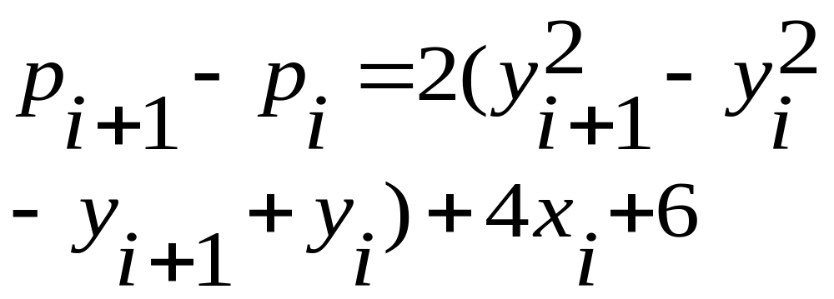
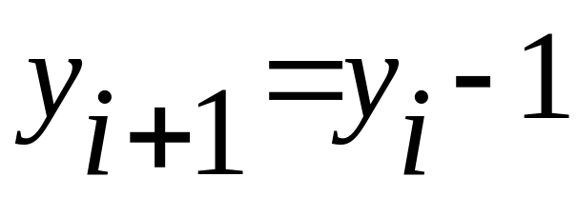
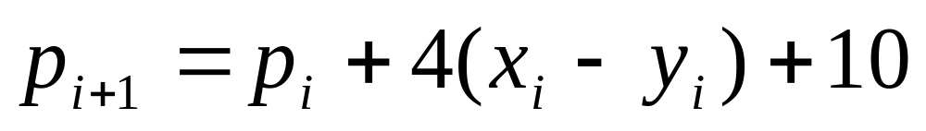
从 计算
当p_{i}≥0时，应选D点，即选

Slide 7
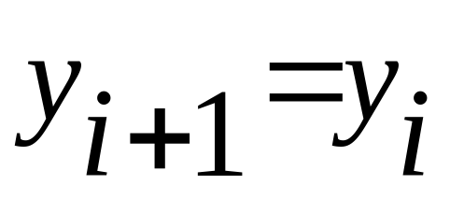
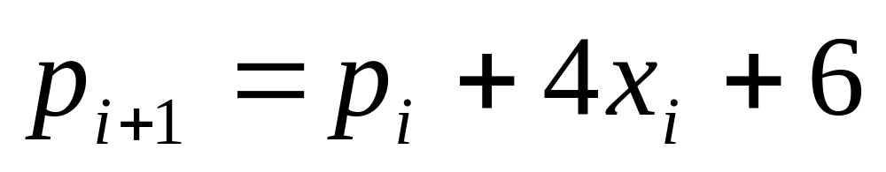
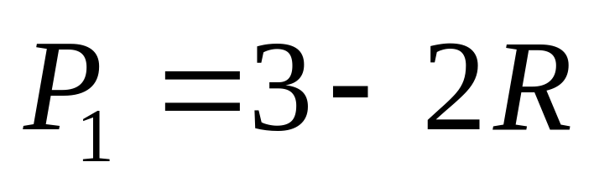
当p_{i}<0时，应选H，即选
画圆的起始点是(0，R)，
即x₁=0，y₁=R，代入前式，令i=1，
就得到：

Slide 8
void BresenhamCircle(int R)
{ int x,y,p;
x=0; y=R;
p=3-2*R;
for(;x<=y;x++)
{ SetPixel(x,y);
if(p>=0)
{
p+=4*(x-y)+10;
y--;
}

Slide 9
else
{ p+=4*x+6;
}
}
}
只需修改语句SetPixel(x,y)，画八个对称的点，就可以画出全部圆周。若加一个平移，就可以画出圆心在任意位置的圆周。
演示

Slide 10
区域填充
种子填充算法
区域是指光栅网格上的一组象素。
区域填充是把某确定的象素值送入到区域内部的所有象素中。
区域填充方法分为两大类。
区域由多边形围成，区域由多边形的顶点序列来定义;另一类方法是通过象素的值来定义区域的内部，相应的技术称为是以象素为基础的.

Slide 11
内定义区域，定义方法是指出区域内部所具有的象素值,此时区域内部所有象素有某个原值oldvalue;
边界定义区域，定义方法是指出区域边界所具有的象素值。此时区域边界上所有象素具有某个边界boundaryvalue。区域的边界应该是封闭的，并且应该指明区域的内部。
以象素为基础的区域填充主要是依据区域的连通性进行。

Slide 12
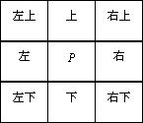
四连通:从区域中的一个象素出发，经连续地向上下左右四个相邻象素的移动，就可以到达区域内的任意另一个象素.
八连通:如果除了要经上下左右的移动，还要经左上、右上、左下和右下的移动，才能由一个象素走到区域中另外任意一个象素.

Slide 13
利用区域的连通性进行区域填充，除了需要区域应该明确定义外，还需要事先给定一个区域内部象素，这个象素称为种子。
做区域填充时，要进行对光栅网格的遍历，找出由种子出发能达到而又不穿过边界的所有象素。
这种利用连通性的填充，其主要优点是不受区域不规则性的影响，主要缺点是需要事先知道一个内部象素。

Slide 14
void Floodfill(int x,int y,COLORREF oldvalue,COLORREF newvalue)
/*(x，y)为种子 oldvalue是原值 newvalue是新值，应不等于原值。*/
{ if (GetPixel(x,y) == oldvalue)
{ SetPixel(x,y,newvalue);//赋值为新值Floodfill(x,y-1,oldvalue,newvalue);//四向扩散Floodfill(x,y+1,oldvalue,newvalue);
Floodfill(x-1,y,oldvalue,newvalue);
Floodfill(x+1,y,oldvalue,newvalue);
}
}
演示

Slide 15
void Boundaryfill(int x,int y,COLORREF boundaryvalue,COLORREF newvalue)
/*(x,y) 为种子位置
boundaryvalue是边界象素值
newvalue是区域内象素新值，未填充前区域内不应有值为newvalue的象素。*/
{ if( GetPixel(x,y)!=boundaryvalue
&& GetPixel(x,y)!=newvalue)
// 未达边界且未访问过

Slide 16
{
SetPixel(x,y,newvalue);//赋以新值
Boundaryfill(x,y-1,boundaryvalue,newvalue); //向四个方向扩散。
Boundaryfill(x,y+1,boundaryvalue,newvalue);
Boundaryfill(x-1,y,boundaryvalue,newvalue);
Boundaryfill(x+1,y,boundaryvalue,newvalue);
}
}

Slide 17
扫描线种子填充算法
将区域内由边界点限定的同一行内相连接的不具有新值newvalue的一组象素称为一个象素段，象素段用它最右边的象素来标识。
算法的步骤如下：
1．对种子所在象素段进行填充。
2．从右至左检查种子所在行的上一横行，将查得的象素段依次编号存入堆栈。接着对种子所在行的下一横行同样处理。

Slide 18
3．若堆栈为空则算法结束，否则从堆栈顶部取出一个象素段。就以这个象素为新的种子，返回到1。
下面我们用伪C语言写出扫描线填充算法。
void ScanlineSeedfill(int x,int y,COLORREF boundaryvalue,COLORREF newvalue)
{ int x0,xl,xr,y0,xid;
int flag;
Stack s;

Slide 19
Point p;
s.push(Point(x,y));//种子象素入栈
while(!s.isempty())
{
p=s.pop(); //栈顶象素出栈
x=p.x;
y=p.y;
SetPixel(x ,y ,newvalue);
x0= x+1;
while(GetPixel(x0,y)!=boundaryvalue)//填充右方象素

Slide 20
{ SetPixel(x0 ,y ,newvalue);
x0++;
}
xr=x0-1;//最右象素
x0= x-1;
while(GetPixel(x0,y)!=boundaryvalue)//填充左方象素
{
SetPixel(x0 ,y ,newvalue);
x0--;
}

Slide 21
xl=x0+1;//最左象素
//检查上一条扫描线和下一条扫描线，
//若存在非边界且未填充的象素，
//则选取代表各连续区间的种子象素入栈。
y0=y;
for(int i=1;i>=-1;i-=2)
{
x0=xr;
y=y0+i;

Slide 22
while(x0>=xl)
{
flag=0;
while((GetPixel(x0,y)!=boundaryvalue)
&& (GetPixel(x0,y)!=newvalue)
&& (x0>xl))
{
if(flag==0)
{

Slide 23
flag=1;
xid=x0;
}
x0--;
}
//将最右侧可填充象素压入栈中
if(flag==1)
{
s.push(Point(xid,y));

Slide 24
flag=0; }
//检查当前填充行是否被中断，若被中断，寻找左方第一个可填充象素
while((GetPixel(x0,y)==boundaryvalue)//判断当前点是否为边界点
||(GetPixel(x0,y)==newvalue)) //判断当前点是否为已填充点
x0--;//若当前点为边界点或已填充点，根据前面的判断，当前点必然未超出左边界，则当前点向左移动
}//while(x0>=xl)

Slide 25
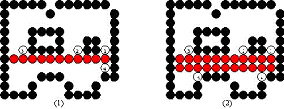
}//for(int i=1;i>=-1;i-=2)
}//while(!s.isempty())
}

Slide 26
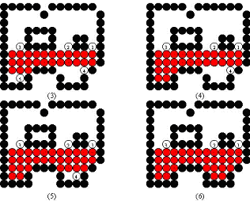
扫描演示

Slide 27
多边形的扫描转换算法
多边形扫描转换产生面填充的图形。多边形扫描转换可以依据区域的一种“奇偶”性质，即一条直线与任意封闭的曲线相交时，总是从第一个交点进入内部，再从第二个交点退出，以下交替的进入退出，即奇数次进入，偶数次退出。当然可能有一些“相切”的点应特殊处理。
可以分如下三个步骤来做：
1．找出扫描线与多边形边界线的所有交点；
2．按x坐标增加顺序对交点排序；
3．在交点对之间进行填充。

Slide 28
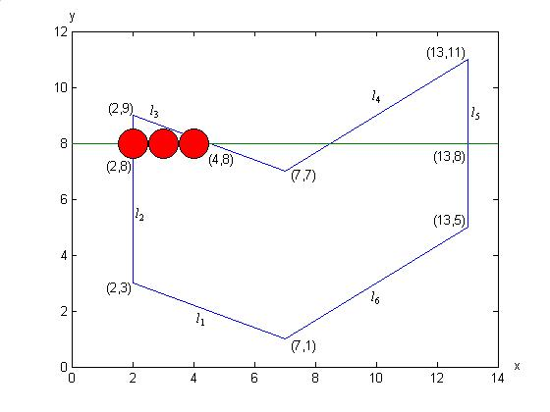

Slide 29
正确的解决办法是，当顶点表现为是局部极大或局部极小时，就看做是二个，否则看做一个。这里一个顶点是局部极大，如果这个顶点的前面和后面各有一些相邻顶点的y坐标，都小于该顶点的y坐标。是局部极小可类似地确定。
实际处理这个问题可以有一个简便办法，那就是对应该看做是一个的顶点，将其上面的边缩短两条相邻扫描线对应的一个单位。

Slide 30
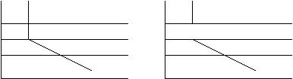
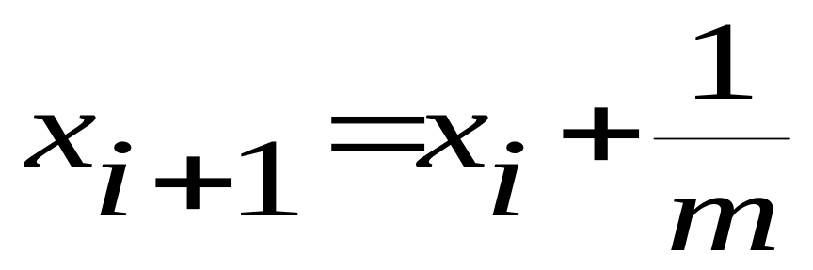
怎样计算扫描线与多边形边界线的交点。注意到若扫描线y_{i}与多边形边界线交点x的坐标是x_{i}，则对下一条扫描线y_{i+l}，它与那条边界线的交点的x坐标x_{i+1}，可如下求出：

Slide 31
活跃边表AET(Active—Edge—Table)，用这个表存贮与当前扫描线相交的各边。每次离开一条扫描线进入下一条之前，将表中有但与下一条扫描线不相交的边清除出表，将与下一条扫描线相交而表中没有的边加入表中。
边表ET(Edge—Table)，ET中各登记项按y坐标递增排序，每一登记项下的“吊桶”按所记x坐标递增排序，“吊桶”中各项的内容依次是：

Slide 32
1．边的另—端点的较大的y坐标y_{max}。
2．与较小的y坐标对应的边的端点的x坐标x_{min}。
3．斜率的倒数，即1/m。
Void Polygonfill(EdgeTableET,COLORREF color)
{ y=置y为边表ET中各登记项对应的y坐标中最小的值;
活跃边表AET初始化为空表;
while(ET表中仍有扫描线未被处理) //处理ET表中的每一条扫描线

Slide 33
{ 将ET中登记项y对应的各“吊桶”合并到表AET中，将AET中各吊桶按x坐标递增排序；
在扫描线y上，按照AET表提供的x坐标对，用color实施填充；
将AET表中有y=y_{max}的各项清除出表；
对AET中留下的各项，分别将x换为x+1/m，这是求出AET中各边与下一条扫描线交点的x坐标；
由于前一步可能破坏了AET表中各项x坐标的递增次序，故按x坐标重新排序；

Slide 34
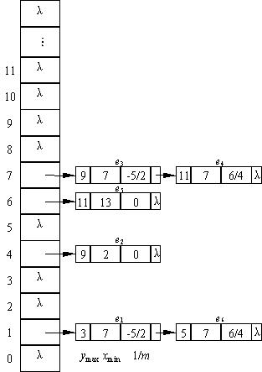
y=y+1，去处理下一条扫描线。
}
}

Slide 35
